Slide 1
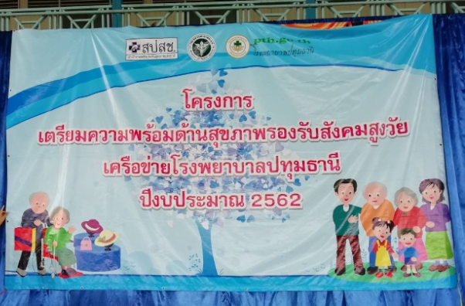
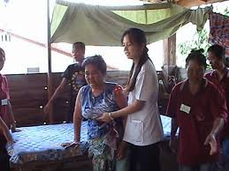
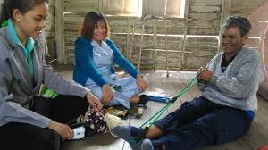
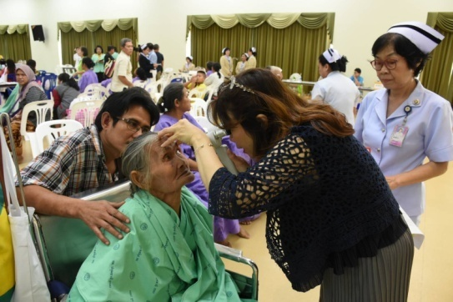
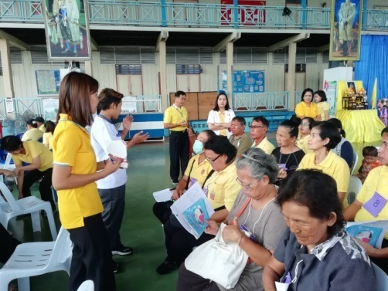
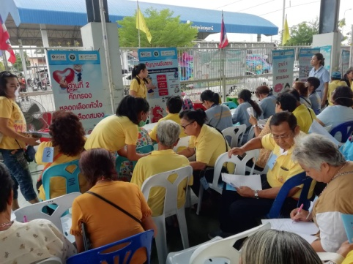
ประเด็นรับฟังความคิดเห็นทั่วไปฯ

Slide 2
ประเด็นในการรับฟังความคิดเห็นทั่วไป ปี 2562
ประเด็นรับฟังฯตามข้อบังคับฯ ทุกปี
ประเด็นการขับเคลื่อนจากปี 2561 และเป็นประเด็นรับฟังของเขตในปี 2562
1. ประเด็นด้านประเภทและขอบเขตบริการสาธารณสุข
2. ประเด็นด้านมาตรฐานบริการสาธารณสุข
3. ประเด็นด้านการบริหารจัดการสำนักงาน
4. ประเด็นด้านการบริหารจัดการกองทุนหลักประกันสุขภาพแห่งชาติ
5. ประเด็นด้านการบริหารจัดการกองทุนหลักประกันสุขภาพท้องถิ่นและพื้นที่
6. ประเด็นด้านการมีส่วนร่วมของภาคประชาชน
7. ประเด็นด้านการรับรู้และคุ้มครองสิทธิ
1. การขับเคลื่อนประเด็นที่ 1 : กองทุน LTC
2. การขับเคลื่อนประเด็นที่ 2 : การบริหารจัดการงบกองทุน UC ลง รพ.สต.
3. การขับเคลื่อนประเด็นที่ 3 : บริการแพทย์แผนไทยและแพทย์ทางเลือก
4. รับฟังความเห็นจากกลุ่ม PP Non UC
5. ประเด็นอื่นๆในพื้นที่

Slide 3
ประเด็นในการรับฟังความคิดเห็นทั่วไป ปี 2562
ประเด็นรับฟังฯตามข้อบังคับฯ ทุกปี
1. ประเด็นด้านประเภทและขอบเขตบริการสาธารณสุข
2. ประเด็นด้านมาตรฐานบริการสาธารณสุข
3. ประเด็นด้านการบริหารจัดการสำนักงาน
4. ประเด็นด้านการบริหารจัดการกองทุนหลักประกันสุขภาพแห่งชาติ
5. ประเด็นด้านการบริหารจัดการกองทุนหลักประกันสุขภาพท้องถิ่นและพื้นที่
6. ประเด็นด้านการมีส่วนร่วมของภาคประชาชน
7. ประเด็นด้านการรับรู้และคุ้มครองสิทธิ

Slide 4
ประเด็นในการรับฟังความคิดเห็นฯ ตามข้อบังคับ 7 ประเด็น
หมวด | ประเด็นการรับฟัง | คำอธิบาย
1 | ประเภทและขอบเขตบริการสาธารณสุข (สิทธิประโยชน์) | 1.ประเด็นด้านประเภทและขอบเขตบริการสาธารณสุข ที่จำเป็นต่อสุขภาพและการดำรงชีวิต เป็นการรับฟังเพื่อนำไปประกอบการพัฒนาสิทธิประโยชน์ และเพิ่มสิทธิประโยชน์ให้ครอบคลุมและประชาชนเข้าถึงบริการ
2 | มาตรฐานบริการสาธารณสุข | 2. ประเด็นด้านมาตรฐานการให้บริการสาธารณสุขของหน่วยบริการและเครือข่ายหน่วยบริการ ประกอบด้วย การกำหนดมาตรฐานการให้บริการ/ประเภทบริการสาธารณสุข การควบคุมกำกับมาตรฐานบริการสาธารณสุข ข้อเสนอต่อการพัฒนาระบบส่งต่อ

Slide 5
ประเด็นในการรับฟังความคิดเห็นฯ ตามข้อบังคับ 7 ประเด็น
หมวด | ประเด็นการรับฟัง | คำอธิบาย
3 | การบริหารจัดการของสำนักงาน | 3. ประเด็นด้านการบริหารจัดการสำนักงาน เช่น 3.1 การบริหารจัดการงบบริหาร 3.2 การบริหารจัดการงบกองทุนด้านอื่นๆ (การโอนเงิน, การจัดสรรงบแบบ Global Budget, เกี่ยวกับ QOF, การพัฒนาระบบการจัดการข้อมูล, การบริหารจัดการ National Clearing House,การจ่ายชดเชยค่าบริการ) 3.3 การลงทะเบียนสิทธิหลักประกันสุขภาพของประชาชน 3.4 การขึ้นทะเบียนหน่วยบริการในระบบหลักประกันสุขภาพ 3.5 ข้อเสนอเกี่ยวกับกลไกในระบบหลักประกันสุขภาพ 3.6 ข้อเสนอเกี่ยวกับระเบียบ/ประกาศต่างๆ 3.2 การบริหารจัดการระบบสวัสดิการข้าราชการและพนักงาน อปท.

Slide 6
ประเด็นในการรับฟังความคิดเห็นฯ ตามข้อบังคับ 7 ประเด็น
หมวด | ประเด็นการรับฟัง | คำอธิบาย
4 | การบริหารจัดการกองทุนหลักประกันสุขภาพ | การบริหารจัดการกองทุนหลักประกันสุขภาพแห่งชาติ เป็นการรับฟังเพื่อนำไปประกอบการวางหลักเกณฑ์ในประกาศหรือคู่มือการบริหารกองทุนหลักประกันสุขภาพแห่งชาติ ในส่วนที่เป็นการกำหนดค่าใช้จ่ายเพื่อบริการสาธารณสุขให้แก่หน่วยบริการ ประกอบด้วย 4.1 งบเหมาจ่ายรายหัว 4.2 งบบริการฟื้นฟูสมรรถภาพทางการแพทย์ 4.3 งบริการ DM&HT และจิตเวช 4.4 งบสร้างเสริมสุขภาพและป้องกันโรค 4.5 งบบริการผู้ป่วยไตวาย 4.6 เงินเดือน 4.7 การจัดสรรเงินกองทุน 4.8 งบบริการผู้ป่วยใน 4.9 งบบริการผู้ป่วยนอก 4.10 งบบริการแพทย์ แผนไทย 4.11 งบบริการกรณีเฉพาะ 4.12 การร่วมจ่าย 4.13 ค่าบริการทางการแพทย์ที่เบิกจ่ายในลักษณะงบลงทุน

Slide 7
ประเด็นในการรับฟังความคิดเห็นฯ ตามข้อบังคับ 7 ประเด็น
หมวด | ประเด็นการรับฟัง | คำอธิบาย
5 | การบริหารจัดการกองทุนหลักประกันสุขภาพระดับท้องถิ่นหรือพื้นที่ | การบริหารจัดการกองทุนหลักประกันสุขภาพระดับท้องถิ่นหรือพื้นที่ เป็นการรับฟังเพื่อนำไปประกอบการวางหลักเกณฑ์ในประกาศหรือคู่มือการบริหารกองทุนหลักประกันสุขภาพแห่งชาติ ในส่วนที่เกี่ยวกับการดำเนินงานบริหารจัดการเงินกองทุนฯ ในระดับท้องถิ่นหรือพื้นที่ขององค์กรปกครองส่วนท้องถิ่น และการกำหนดหลักเกณฑ์การมีส่วนร่วมขององค์กรชุมชน องค์กรเอกชนที่ไม่มีวัตถุประสงค์เพื่อดำเนินการแสวงหาผลกำไร) ประกอบด้วย 5.1 การสนับสนุนงบประมาณ 5.2 การบริหารจัดการงบประมาณ 5.3 การพัฒนาศักยภาพ 5.4 การรายงานและติดตามประเมินผล 5.5 โครงสร้างคณะกรรมการกองทุนฯ

Slide 8
ประเด็นในการรับฟังความคิดเห็นฯ ตามข้อบังคับ 7 ประเด็น
หมวด | ประเด็นการรับฟัง | คำอธิบาย
6 | การมีส่วนร่วม ของประชาชน | ประเด็นด้านการมีส่วนร่วมของประชาชนในการแสดงความคิดเห็น บริหารจัดการระบบหลักประกันสุขภาพ ตรวจตรา ควบคุมกำกับดูแลหน่วยบริการ เสริมหนุน เพิ่มศักยภาพของระบบหลักประกันสุขภาพ (การมีส่วนร่วมของประชาชนในการจัดบริการ, การสนับสนุนงบประมาณ, การมีส่วนร่วมของภาคประชาชนในการบริหารจัดการ, การพัฒนาศักยภาพภาคประชาชน)

Slide 9
ประเด็นในการรับฟังความคิดเห็นฯ ตามข้อบังคับ 7 ประเด็น
หมวด | ประเด็น การรับฟัง | คำอธิบาย
7 | การรับรู้และคุ้มครองสิทธิ | ประเด็นด้านการรับรู้ ประกอบด้วย 7.1 ระบบการเผยแพร่ข้อมูลแก่รู้สิทธิและหน้าที่ให้ประชาชนรับรู้เพื่อใช้ประกอบการตัดสินใจ ในการเข้ารับบริการ และผู้ให้บริการรับรู้สิทธิและหน้าที่ในการให้บริการในระบบหลักประกันสุขภาพแห่งชาติ 7.2 การพัฒนากลไกการสื่อสารประชาสัมพันธ์/การพัฒนาช่องทางการสื่อสารประชาสัมพันธ์ ประเด็นด้านการคุ้มครองสิทธิ 7.3 การจ่ายเงินช่วยเหลือเบื้องต้นกรณีผู้รับบริการได้รับความเสียหายจากการรักษาพยาบาล (ม.41) (โครงสร้าง บทบาทหน้าที่ของอนุกรรมการ, หลักเกณฑ์ วิธีการจ่ายและเงื่อนไขการจ่ายเงินช่วยเหลือ, ระยะเวลาของการขอรับความช่วยเหลือ)

Slide 10
ประเด็นในการรับฟังความคิดเห็นฯ ตามข้อบังคับ 7 ประเด็น
หมวด | ประเด็น การรับฟัง | คำอธิบาย
7 | การรับรู้และคุ้มครองสิทธิ | ประเด็นด้านการคุ้มครองสิทธิ 7.4 การจ่ายเงินช่วยเหลือเบื้องต้นกรณีผู้ให้บริการได้รับความเสียหายจากการให้บริการ สาธารณสุข (โครงสร้าง บทบาทหน้าที่ของอนุกรรมการ, หลักเกณฑ์ วิธีการจ่ายและเงื่อนไขการจ่ายเงินช่วยเหลือ, ระยะเวลาของการขอรับความช่วยเหลือ) 7.5 อัตราค่าบริการสาธารณสุขที่ต้องร่วมจ่ายในแต่ละครั้งที่เข้ารับบริการสาธารณสุข 7.6 การร้องเรียนของผู้ซึ่งถูกละเมิดสิทธิจากการใช้บริการ และการพิจารณาเรื่องร้องเรียนดังกล่าว มาตรา 50(5) (ประกอบด้วย ช่องทางและกลไกการคุ้มครองสิทธิ, พัฒนาศักยภาพและสนับสนุนหน่วยงานด้านคุ้มครองสิทธิ, ประสิทธิภาพการจัดการข้อร้องเรียน)

Slide 11
ประเด็นในการรับฟังความคิดเห็นทั่วไป ปี 2562
ประเด็นการขับเคลื่อนจากปี 2561 และเป็นประเด็นรับฟังที่เป็นปัญหาในพื้นที่
1. การขับเคลื่อนประเด็นที่ 1 : กองทุน LTC
2. การขับเคลื่อนประเด็นที่ 2 : การบริหารจัดการงบกองทุน UC ลง รพ.สต.
3. การขับเคลื่อนประเด็นที่ 3 : บริการแพทย์แผนไทยและแพทย์ทางเลือก
4. บริการส่งเสริมสุขภาพและป้องกันโรคในกลุ่ม PP Non UC
5. ประเด็นอื่นๆในพื้นที่

Slide 12
1. การขับเคลื่อนประเด็นที่ 1 : กองทุน LTC
วัตถุประสงค์การเคลื่อน กองทุน LTC
ให้มีรูปแบบเพื่อกระตุ้นกลไกการขับเคลื่อน LTC ให้สามารถดำเนินการได้อย่างมีประสิทธิภาพ
มีการจัดตั้งกองทุน LTC 100% (เทียบกับ อปท.ที่เข้าร่วมโครงการกับระบบ UC ในพื้นที่เขต 4)
การโอนเงินจากท้องถิ่นสู่หน่วยจัดบริการ
การผลิตและพัฒนาศักยภาพ CM และ CG เพื่อความยั่งยืน

Slide 13
2. การขับเคลื่อนประเด็นที่ 2 : การบริหารจัดการงบกองทุน UC ลง รพ.สต.
วัตถุประสงค์การเคลื่อน : รูปแบบการบริหารจัดการของพื้นที่ (โมเดล)
มีการยกระดับ รพ.สต. ให้มีคุณภาพและมาตรฐาน โดยกำหนดเกณฑ์และการติดตามประเมินผลที่ชัดเจนโดยผู้มีส่วนได้ส่วนเสีย เพื่อให้ประชาชนได้รับบริการที่รวดเร็ว และสามารถจัดบริการได้ตรงตามพื้นที่
เงื่อนไขการใช้งบค่าเสื่อมของ รพ.สต. เพื่อการพัฒนา รพ.สต.

Slide 14
3. การขับเคลื่อนประเด็นที่ 3 : บริการแพทย์แผนไทยและแพทย์ทางเลือก
วัตถุประสงค์ในการดำเนินงาน
1. เพิ่มการเข้าถึงบริการแพทย์แผนไทยที่มีคุณภาพของประชาชนสิทธิหลักประกันสุขภาพแห่งชาติ
2. เพิ่มการเข้าถึงยาจากสมุนไพรในบัญชียาหลักแห่งชาติ
3. สนับสนุนให้หน่วยบริการจัดบริการการแพทย์แผนไทยตามมาตรฐานวิชาชีพ
ผลลัพธ์บริการ
1. การเข้าถึงบริการการแพทย์แผนไทยที่มีคุณภาพและเป็นไปตามมาตรฐานวิชาชีพ
2. การลดค่าใช้จ่ายการแพทย์แผนปัจจุบัน

Slide 15
ปัญหา/ประเด็นในการรับฟังความคิดเห็น : บริการแพทย์แผนไทยและแพทย์ทางเลือก
การจัดระบบทางการเงินให้เหมาะสม เช่น กลไกการจัดสรรเงิน ระบบเบิกจ่ายตรง
การจัดระบบบริการ/บุคลากรให้เพียงพอต่อความต้องการ เช่น เพิ่มบริการนอกเวลา นอกสถานที่ เพิ่มบุคลากร ลดการรอคิว
การจัดระบบด้านคุณภาพบริการ เช่น คณะกรรมการพิจารณาเพื่อประเมินมาตรฐานการจัดตั้งหน่วยบริการแพทย์แผนไทยให้ครบทุกภาคส่วน

Slide 16
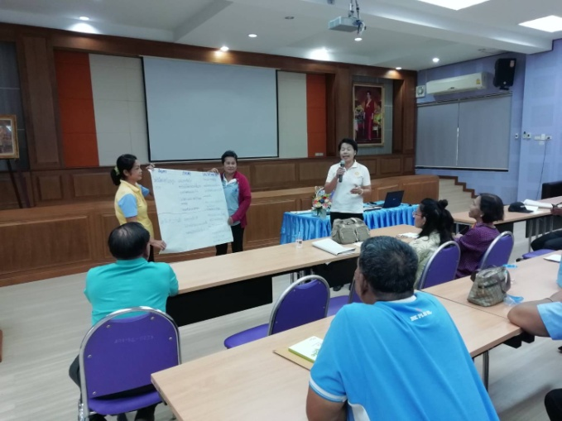
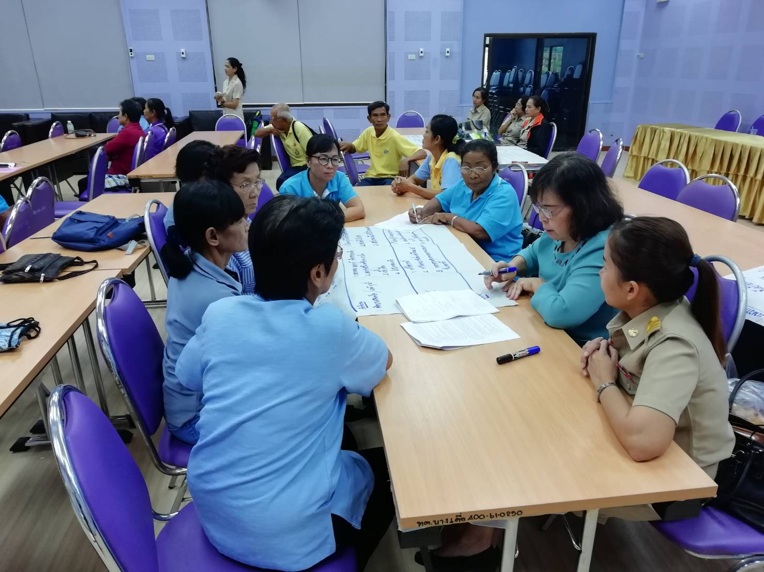
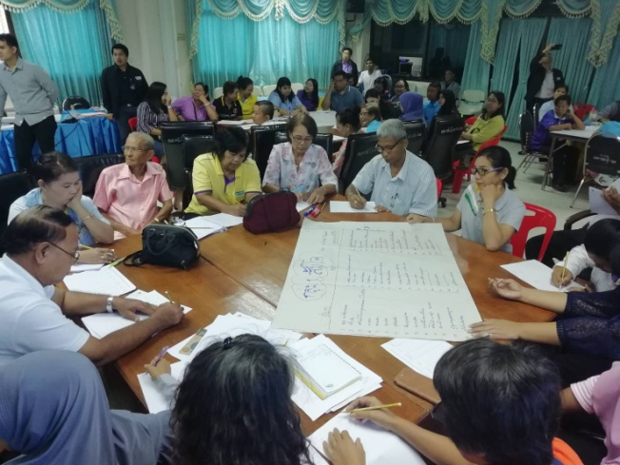
การแบ่งกลุ่ม....

Slide 17
การแบ่งกลุ่มเพื่อรับฟังความคิดเห็น เป็น 5 กลุ่ม
กลุ่มที่ 1 : 7 ประเด็นหลัก+กองทุนระบบการดูแลระยะยาวด้านสาธารณสุข
สำหรับผู้สูงอายุที่มีภาวะพึ่งพิง ( LTC )
สมาชิกกลุ่ม ผู้สูงอายุ จำนวน 14 คน
วิทยากรประจำกลุ่ม
1. นายจีรทีปต์ ทวีสุข
2. นางรัตติยา มีสมศักดิ์

Slide 18
การแบ่งกลุ่มเพื่อรับฟังความคิดเห็น เป็น 5 กลุ่ม
กลุ่มที่ 2 : 7 ประเด็นหลัก+ บริการแพทย์แผนไทย
สมาชิกกลุ่ม
ผู้ป่วยโรคเรื้อรัง จำนวน 14 คน
วิทยากรประจำกลุ่ม คือ
1. นายบุญสม กำจัดภัย
2. นายภาษิต ขุนศิริวัฒน์

Slide 19
การแบ่งกลุ่มเพื่อรับฟังความคิดเห็น เป็น 5 กลุ่ม
กลุ่มที่ 3 : 7 ประเด็นหลัก+ กองทุนระบบการดูแลระยะยาว
ด้านสาธารณสุขสำหรับผู้สูงอายุที่มีภาวะพึ่งพิง ( LTC )
สมาชิกกลุ่ม
ผู้พิการ จำนวน 10 คน
วิทยากรประจำกลุ่ม คือ
1. นายธงชัย กันพันธ์
2. นายสุวิทย์ สร้อยแสง

Slide 20
การแบ่งกลุ่มเพื่อรับฟังความคิดเห็น เป็น 5 กลุ่ม
กลุ่มที่ 4 : 7 ประเด็นหลัก+ การบริหารจัดการงบกองทุน UC ลง รพ.สต.+
บริการแพทย์แผนไทย
สมาชิกกลุ่ม
ผู้ให้บริการ จำนวน 14 คน
วิทยากรประจำกลุ่ม คือ
1. นางสาวเนตรนภิส ขจรศรี
2. นางผการัตน์ ศรีเจริฐธรรม
3. นางจารุณี ศรีพุฒินิพนธ์

Slide 21
การแบ่งกลุ่มเพื่อรับฟังความคิดเห็น เป็น 5 กลุ่ม
กลุ่มที่ 5 : 7 ประเด็นหลัก
สมาชิกกลุ่ม
ผู้รับบริการ จำนวน 14 คน
วิทยากรประจำกลุ่ม คือ
1.นางจันทนา สัตยฐิติกุล
2.นายณัฐชัย ตะวันนา
3.นางประไพ อยู่เจียม

